Slide 1
Воронежский Государственный Университет
Факультет Компьютерных наук
Веб-приложение для организации удаленного процесса обучения
“Корпоративный портал для обучения”
Выполнили: Кубленко П.В.,
Григорьев В.О.,
Толстов М.В.
Руководитель: Нужных А.В.
Год 2020

Slide 2
Распределение задач
Толстов Максим
Деплой
Диаграмма классов
Диаграмма последовательности
Диаграмма взаимодействия
Диаграмма активности
Диаграмма развертывания
Анализ предметной области
Воронки
Swagger
Логика клиентского приложение
Логика Back-end
Юнит и интеграционные тесты
Оформление курсовой работы
Кубленко Павел
Диаграмма последовательности
Диаграмма активности
Диаграмма взаимодействия
Диаграмма объектов
Диаграмма состояний
Анализ предметной области
Тест кейсы
Логика клиентского приложение
Логика Back-end
Юнит и интеграционные тесты
Оформление курсовой работы
Григорьев Владимир
Диаграмма активностей
Диаграмма последовательностей
Диаграмма взаимодействия
Диаграммы вариантов использования
Тест кейсы
Презентация
Логика клиентского приложение
Логика Back-end
Юнит и интеграционные тесты
Оформление курсовой работы

Slide 3
Актуальность задачи
Не надо отправлять сотрудников в командировки на учебу, отрывать от производства, искать замену, нести дополнительные расходы.
Персонал может эффективно обучаться не выходя из дома или прямо на рабочем месте, выделив для этого специальное время.

Slide 4
Постановка задачи
Функциональные требования
Инструктор:
Создавать/редактировать курсы и уроки к ним, заполнять их учебными материалами
Взаимодействовать со слушателями:
Добавлять слушателей на курс
Оценивать и/или оставлять комментарии к домашним заданиям
Слушатель:
Просматривать доступные курсы и прикрепленные к ним уроки и материалы
Отправлять домашнии задания

Slide 5
Постановка задачи
Функциональные требования
Администратор:
Управлять пользователями:
Давать и забирать права
Просматривать информацию о курсах
Удалять пользователей
Добавлять и удалять инструкторов на курсе
Возможность генерации инвайт токена

Slide 6
Постановка задачи
Требования к безопасности
Система НЕ должна позволять НЕ администраторам доступ к интерфейсу администратора.
Система НЕ должна позволять НЕ инструкторам доступ к интерфейсу инструктора.
Система не должна позволять доступ неавторизованным Пользователям к своим данным.
Требования к оформлению и верстке страниц
Взаимодействие пользователей с системой должно осуществляться посредством визуального графического интерфейса.
Интерфейс должен обеспечивать доступ к основным функциям приложения.

Slide 7
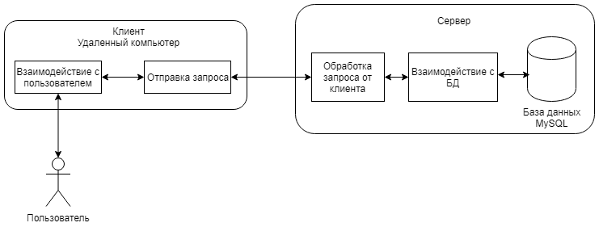
Модульная схема

Slide 8
Анализ предметной области
Выбранные технологии:
Серверная часть:
●Java SE8
●Spring Boot
●Spring Security
●Spring Data
●MySQL
Клиентская часть:
●TypeScript
●Angular

Slide 9
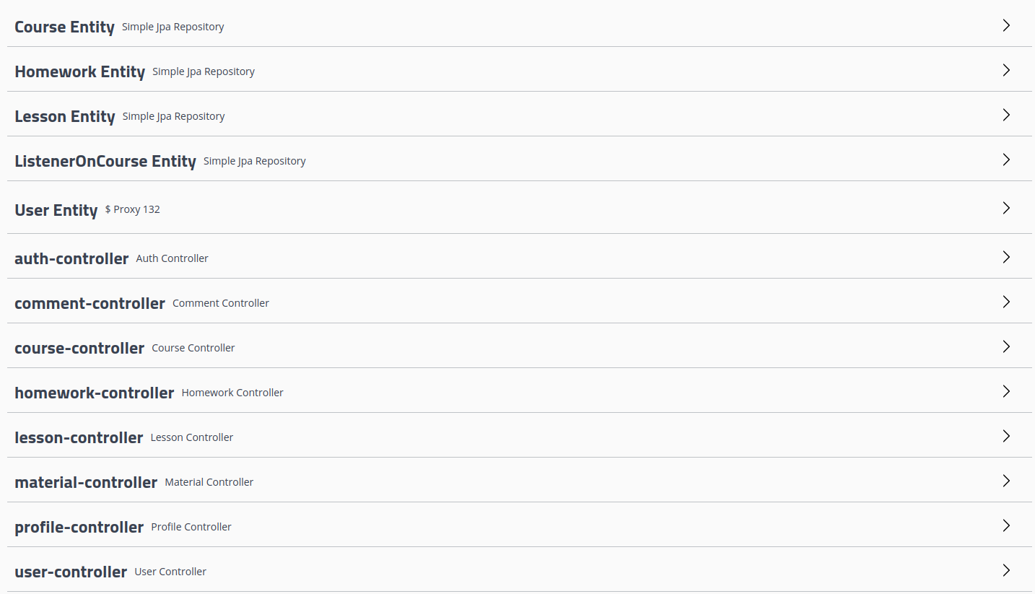
Анализ предметной области. Swagger

Slide 10
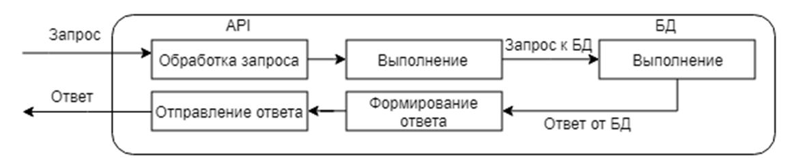
Анализ предметной области
Бизнес логика на сервере

Slide 11
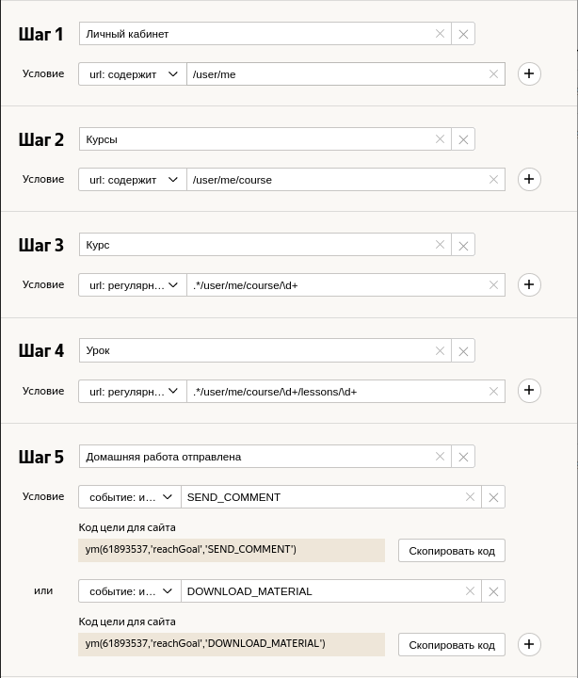
Анализ предметной области. Воронки

Slide 12
План тестирования
Необходимо выполнить тестирования:
Smoke
Sanity
Negative
Usability
Unit
Integration

Slide 13
Результаты тестирования
В рамках разработки приложения были проведены smoke, sanity, usability, negative, unit, integration тестирования, в соответствии с поставленными целями тестирования, которые были описаны в плане тестирования.
В рамках проведения составленных тестовых кейсов для системы, можно утверждать, что поведение системы является корректным для всех описанных тестовых сценариев.

Slide 14
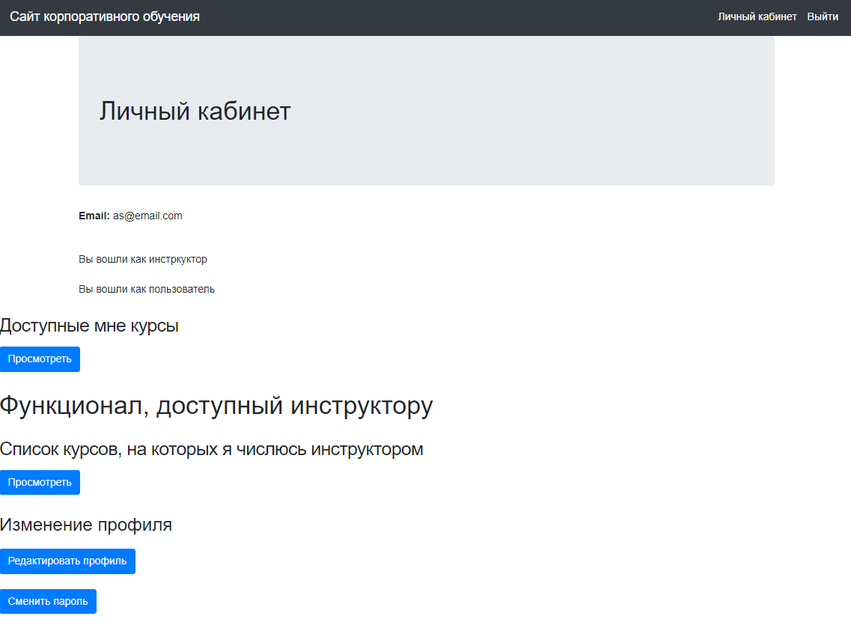
Реализация

Slide 15
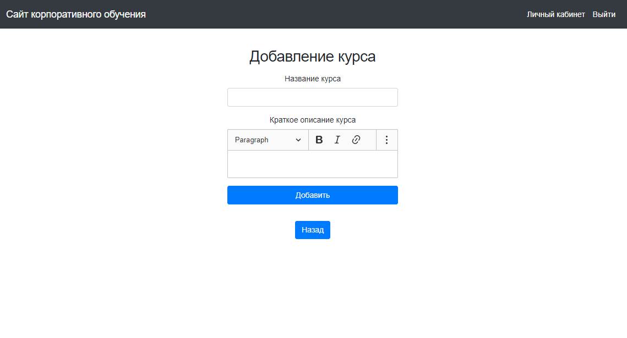
Реализация

Slide 16
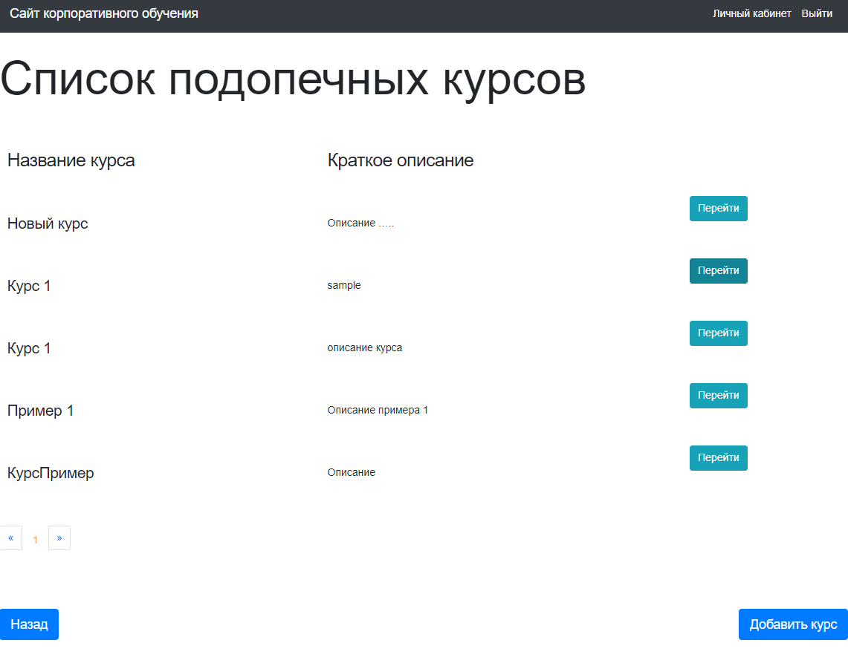
Реализация

Slide 17
Заключение
Мы научились работать с документацией, улучшили навыки в создании веб-приложений, работу в команде и научились многому другому.
Реализовано наше клиент-серверное приложение для организации удаленного процесса обучения, удовлетворяющее первоначальным задачам.
В дальнейшем наше приложение можно расширять и изменять, добавлять интеграции с другими сервисами.

